Slide 1
PL/SQL

Slide 2
▶ PL/SQL
Procedural Language extension to SQL의 약자로 오라클 자체에 내장되어 있는 절차적 언어
SQL의 단점을 보완하여 SQL문장 내에서 변수의 정의, 조건처리, 반복처리 등 지원
구조
구조 | 설명
DECLARE SECTION (선언부) | DECLARE로 시작 변수나 상수를 선언하는 부분
EXECUTABLE SECTION (실행부) | BEGIN으로 시작 제어문, 반복문, 함수 정의 등 로직 기술
EXCEPTION SECTION (예외처리부) | EXCEPTION으로 시작 예외사항 발생 시 해결하기 위한 문장 기술
Notes:
Procedural Language extension to SQL

Slide 3

▶ PL/SQL
예시
SET SERVEROUTPUT ON;
* 프로시저를 사용하여 출력하는 내용을 화면에 보여주도록 설정하는 환경변수로 기본 값은 OFF여서 ON으로 변경
BEGIN
DBMS_OUTPUT.PUT_LINE(‘HELLO WORLD’);
END;
/
* PUT_LINE이라는 프로시저를 이용하여 출력(DBMS_OTUPUT패키지에 속해있음)

Slide 4

▶ PL/SQL
타입 변수 선언 : 변수의 선언과 초기화, 변수 값 출력
DECLARE
EMP_ID NUMBER;
EMP_NAME VARCHAR2(30);
BEGIN
EMP_ID := 888;
EMP_NAME := ‘배장남’;
DBMS_OUTPUT.PUT_LINE(‘EMP_ID : ’ || EMP_ID);
DBMS_OUTPUT.PUT_LINE(‘EMP_NAME : ’ || EMP_NAME);
END;
/

Slide 5
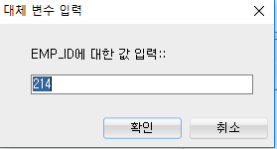

▶ PL/SQL
타입 변수 선언 : 레퍼런스 변수의 선언과 초기화, 변수 값 출력
DECLARE
EMP_ID EMPLOYEE.EMP_ID%TYPE;
EMP_NAME EMPLOYEE.EMP_NAME%TYPE;
BEGIN
SELECT EMP_ID, EMP_NAME
INTO EMP_ID, EMP_NAME
FROM EMPLOYEE
WHERE EMP_ID = ‘&EMP_ID’;
DBMS_OUTPUT.PUT_LINE(‘EMP_ID : ’ || EMP_ID);
DBMS_OUTPUT.PUT_LINE(‘EMP_NAME : ’ || EMP_NAME);
END;
/

Slide 6
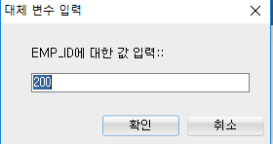
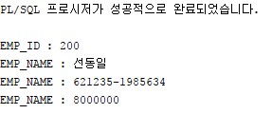
▶ PL/SQL
타입 변수 선언 : 한 행에 대한 ROWTYPE변수의 선언과 초기화, 값 출력
DECLARE
E EMPLOYEE%ROWTYPE;
BEGIN
SELECT * INTO E
FROM EMPLOYEE
WHERE EMP_ID = ‘&EMP_ID’;
DBMS_OUTPUT.PUT_LINE(‘EMP_ID : ’ || E.EMP_ID);
DBMS_OUTPUT.PUT_LINE(‘EMP_NAME : ’ || E.EMP_NAME);
DBMS_OUTPUT.PUT_LINE(‘EMP_NO : ’ || E.EMP_NO);
DBMS_OUTPUT.PUT_LINE(‘SALARY : ’ || E.SALARY);
END;
/

Slide 7
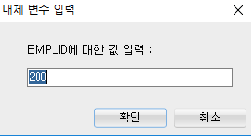
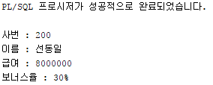
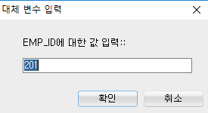
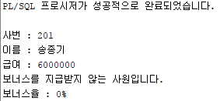
▶ PL/SQL
선택문 : IF ~ THEN ~ END IF
DECLARE
EMP_ID EMPLOYEE.EMP_ID%TYPE;
EMP_NAME EMPLOYEE.EMP_NAME%TYPE;
SALARY EMPLOYEE.SALARY%TYPE;
BONUS EMPLOYEE.BONUS%TYPE;
BEGIN
SELECT EMP_ID, EMP_NAME, SALARY, NVL(BONUS, 0)
INTO EMP_ID, EMP_NAME, SALARY, BONUS
FROM EMPLOYEE
WHERE EMP_ID = ‘&EMP_ID’;
DBMS_OUTPUT.PUT_LINE(‘사번 : ’ || EMP_ID);
DBMS_OUTPUT.PUT_LINE(‘이름 : ’ || EMP_NAME);
DBMS_OUTPUT.PUT_LINE(‘급여 : ’ || SALARY);
IF(BONUS = 0)
THEN DBMS_OUTPUT.PUT_LINE(‘보너스를 지급받지 않는 사원입니다.’);
END IF;
DBMS_OUTPUT.PUT_LINE(‘보너스율 : ‘ || BONUS * 100 || ‘%’);
END;
/

Slide 8
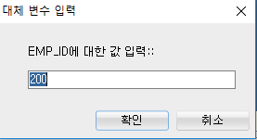
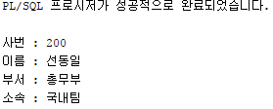
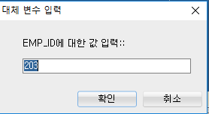
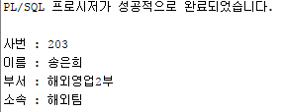
▶ PL/SQL
선택문 : IF ~ THEN ~ ELSE ~ END IF
DECLARE
EMP_ID EMPLOYEE.EMP_ID%TYPE;
EMP_NAME EMPLOYEE.EMP_NAME%TYPE;
DEPT_TITLE DEPARTMENT.DEPT_TITLE%TYPE;
NATIONAL_CODE LOCATION.NATIONAL_CODE%TYPE;
TEAM VARCHAR2(20);
BEGIN
SELECT EMP_ID, EMP_NAME, DEPT_TITLE, NATIONAL_CODE
INTO EMP_ID, EMP_NAME, DEPT_TITLE, NATIONAL_CODE
FROM EMPLOYEE E, DEPARTMENT D, LOCATION L
WHERE E.DEPT_CODE = D. DEPT_ID AND D.LOCATION_ID = L.LOCAL_CODE AND EMP_ID = '&EMP_ID';
IF(NATIONAL_CODE = 'KO') THEN TEAM := '국내팀';
ELSE TEAM := '해외팀';
END IF;
DBMS_OUTPUT.PUT_LINE('사번 : ' || EMP_ID);
DBMS_OUTPUT.PUT_LINE('이름 : ' || EMP_NAME);
DBMS_OUTPUT.PUT_LINE('부서 : ' || DEPT_TITLE);
DBMS_OUTPUT.PUT_LINE('소속 : ' || TEAM);
END;
/

Slide 9
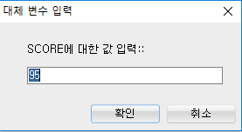

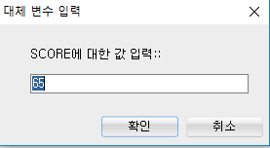

▶ PL/SQL
선택문 : IF ~ THEN ~ ELSIF ~ ELSE ~ END IF
DECLARE
SCORE INT;
GRADE VARCHAR2(2);
BEGIN
SCORE := ‘&SCORE’;
IF SCORE >= 90 THEN GRADE := ‘A’;
ELSIF SCORE >= 80 THEN GRADE := ‘B’;
ELSIF SCORE >= 70 THEN GRADE := ‘C’;
ELSIF SCORE >= 60 THEN GRADE := ‘D’;
ELSE GRADE := ‘F’;
END IF;
DBMS_OUTPUT.PUT_LINE(‘당신의 점수는 ’ || SCORE || ‘점이고,
학점은 ‘ || GRADE || ‘학점입니다.’);
END;
/

Slide 10
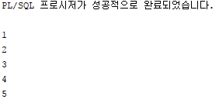
▶ PL/SQL
반복문 : BASIC LOOP
DECLARE
N NUMBER := 1;
BEGIN
LOOP
DBMS_OUTPUT.PUT_LINE(N);
N := N + 1;
IF N > 5 THEN EXIT;
END IF;
END LOOP;
END;
/

Slide 11
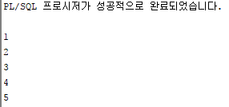
▶ PL/SQL
반복문 : WHILE LOOP
DECLARE
N NUMBER := 1;
BEGIN
WHILE N <= 5 LOOP
DBMS_OUTPUT.PUT_LINE(N);
N := N + 1;
END LOOP;
END;
/

Slide 12
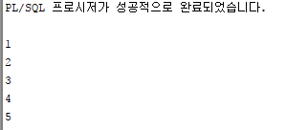
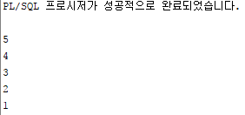
▶ PL/SQL
반복문 : FOR LOOP
BEGIN
FOR N IN 1..5 LOOP
DBMS_OUTPUT.PUT_LINE(N);
END LOOP;
END;
/
BEGIN
FOR N IN REVERSE 1..5 LOOP
DBMS_OUTPUT.PUT_LINE(N);
END LOOP;
END;
/

Slide 13
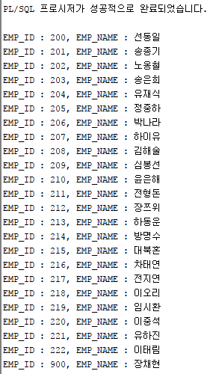
▶ PL/SQL
타입 변수 선언 : 테이블 타입의 변수 선언과 초기화, 변수 값 출력
DECLARE
TYPE EMP_ID_TABLE_TYPE IS TABLE OF EMPLOYEE.EMP_ID%TYPE
INDEX BY BINARY_INTEGER;
TYPE EMP_NAME_TABLE_TYPE IS TABLE OF EMPLOYEE.EMP_NAME%TYPE
INDEX BY BINARY_INTEGER;
EMP_ID_TABLE EMP_ID_TABLE_TYPE;
EMP_NAME_TABLE EMP_NAME_TABLE_TYPE;
I BINARY_INTEGER := 0;
BEGIN
FOR K IN (SELECT EMP_ID, EMP_NAME FROM EMPLOYEE) LOOP
I := I + 1;
EMP_ID_TABLE(I) := K.EMP_ID;
EMP_NAME_TABLE(I) := K.EMP_NAME;
END LOOP;
FOR J IN 1..I LOOP
DBMS_OUTPUT.PUT_LINE(‘EMP_ID : ’ || EMP_ID_TABLE(J) || ‘, EMP_NAME : ’ || EMP_NAME_TABLE(J));
END LOOP;
END;
/

Slide 14
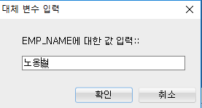
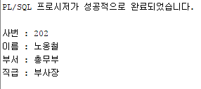
▶ PL/SQL
타입 변수 선언 : 레코드 타입의 변수 선언과 초기화, 변수 값 출력
DECLARE
TYPE EMP_RECORD_TYPE IS RECORD (
EMP_ID EMPLOYEE.EMP_ID%TYPE,
EMP_NAME EMPLOYEE.EMP_NAME%TYPE,
DEPT_TITLE DEPARTMENT.DEPT_TITLE%TITLE,
JOB_NAME JOB.JOB_NAME%TYPE
);
EMP_RECORD EMP_RECORD_TYPE;
BEGIN
SELECT EMP_ID, EMP_NAME, DEPT_TITLE, JOB_NAME INTO EMP_RECORD
FROM EMPLOYEE E, DEPARTMENT D, JOB J
WHERE E.DEPT_CODE = D.DEPT_ID
AND E.JOB_CODE = J.JOB_CODE
AND EMP_NAME = ‘&EMP_NAME’;
DBMS_OUTPUT.PUT_LINE(‘사번 : ’ || EMP_RECORD.EMP_ID);
DBMS_OUTPUT.PUT_LINE(‘이름 : ’ || EMP_RECORD.EMP_NAME);
DBMS_OUTPUT.PUT_LINE(‘부서 : ’ || EMP_RECORD.DEPT_TITLE);
DBMS_OUTPUT.PUT_LINE(‘직급 : ’ || EMP_RECORD.JOB_NAME);
END;
/

Slide 15
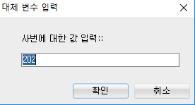

▶ PL/SQL
예외처리 : 미리 정의되지 않은 오라클 SERVER 에러 예외 처리
DECLARE
DUP_EMPNO EXCEPTION;
PRAGMA EXCEPTION_INIT(DUP_EMPNO, -00001);
BEGIN
UPDATE EMPLOYEE
SET EMP_ID = ‘&사번’
WHERE EMP_ID = 200;
EXCEPTION
WHEN DUP_EMPNO THEN DBMS_OUTPUT.PUT_LINE(‘이미 존재하는 사번입니다.’);
END;
/
Notes:
DUP_EMPNO EXCEPTION;
PRAGMA EXCEPTION_INIT(DUP_EMPNO, -00001);
DUP_EMPNO라는 EXCEPTION을 지정해준 후
ORA -00001 에러가 나면 DUP_EMPNO가 처리하겠다
* 그렇다면 -00001은 무엇이냐? DECLARE와 EXCEPTION을 지우고 실행해보면 해당 에러가 뜨고
그 때 에러에 ORA -00001이 뜬다 기본적으로 ORA는 인식하기 때문에 그냥 써주면 됨
======================================
그리고 DUP_EMPNO가 발생하면 THEN이하 구문 실행

